Slide 1
Stáž Lotyšsko - Riga
Robin Drozd, M2.B
Číslo projektu: 2021-1-CZ01-KA121-VET-000010087

Slide 2
Obsah prezentace
Místo
Trvání pobytu
Firma
Organizační struktura firmy
Popis činností
Volnočasové aktivity
Přínos – získané dovednosti

Slide 3
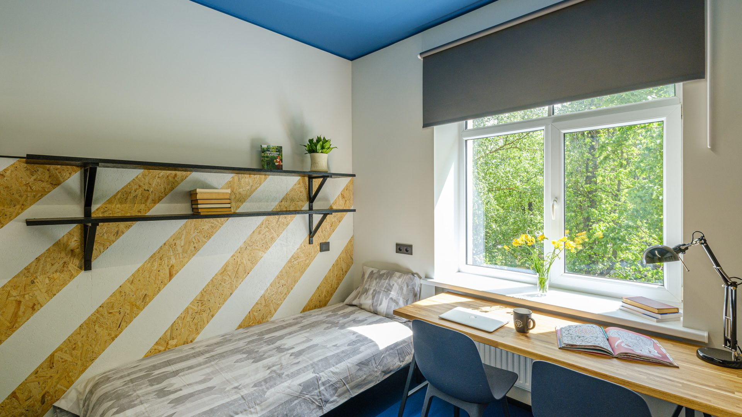
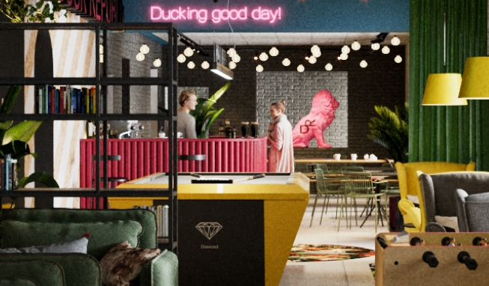
Místo - Riga, Lotyšsko
Ubytování – Hotel Duck Republik

Slide 4
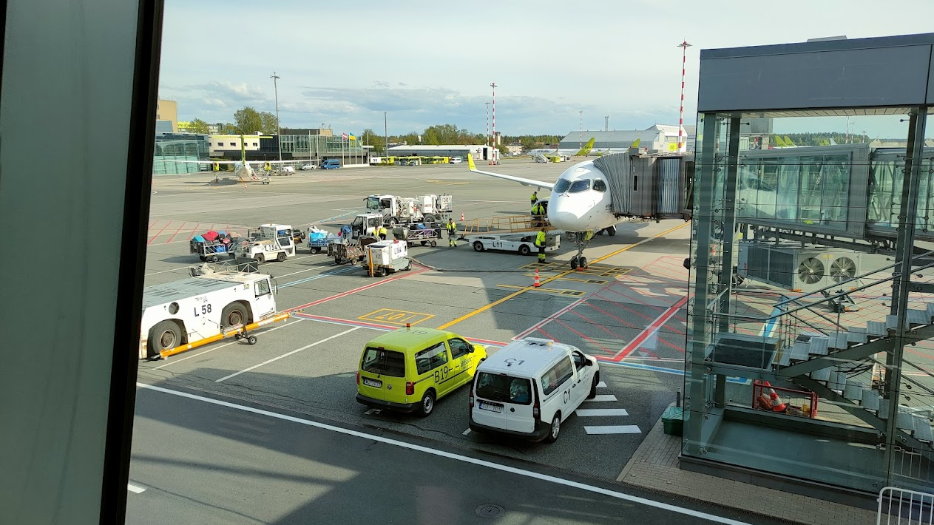
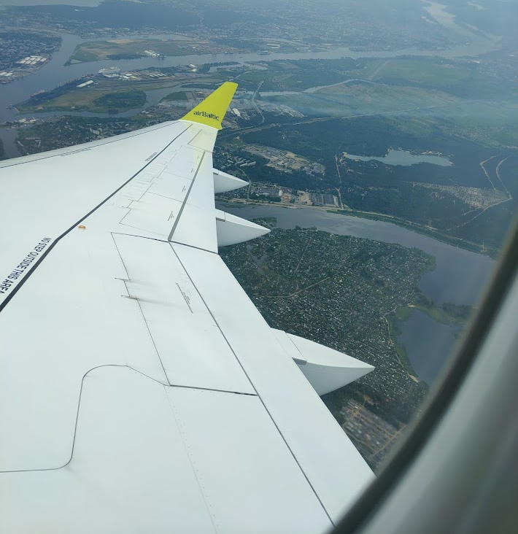
Trvání Pobytu
22.5.2022 - 10.6.2022

Slide 5
Firma – IF P&C Insurance
Pojišťovna
Založena roku 1999
Počet zaměstnanců přesahuje 6800
Pole působnosti je v zemích severní Evropy

Slide 6
Organizační struktura firmy
CEO - Torbjörn Magnusson
Section manager - Māris Lazdinš
Worker – Kaspars Leitis
Worker
Section manager
Section manager
...
Worker
...
ERASMUS+ studenti

Slide 7
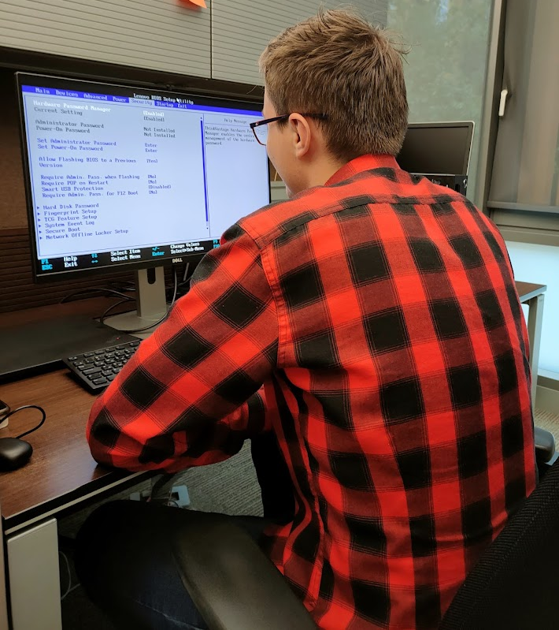
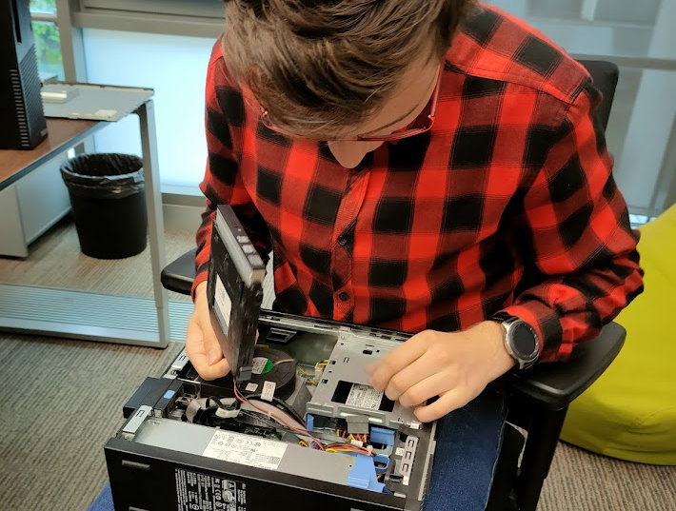
Popis činnosti
Instalace firemních systémů
Instalace Windows
Instalace Visual studio a Git
Příprava pracovních míst pro zamětnance
Čištění disků

Slide 8
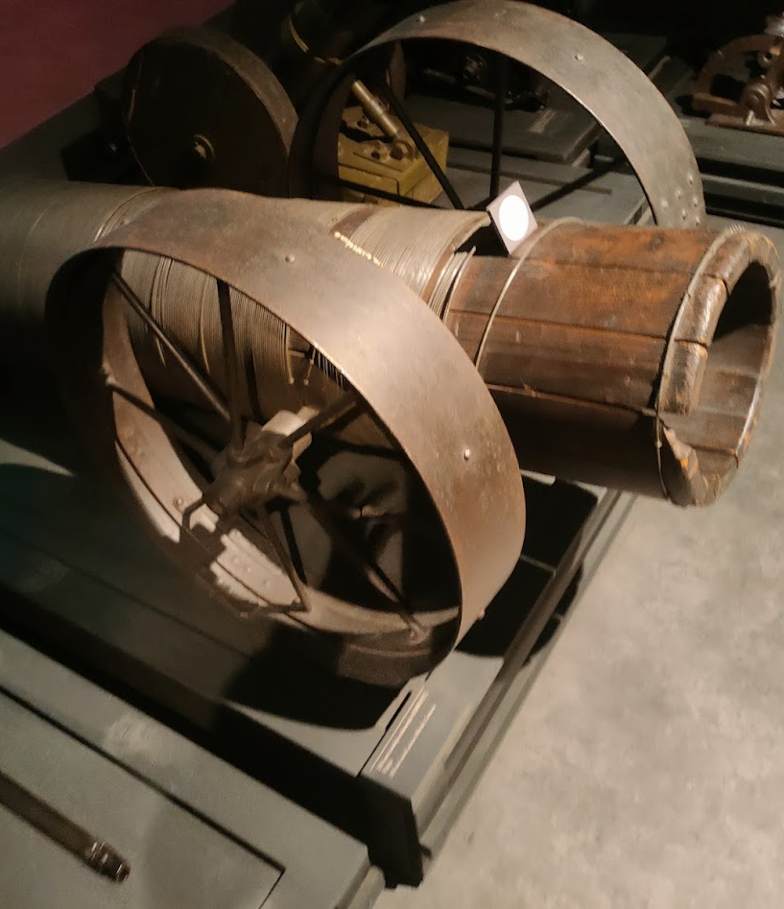
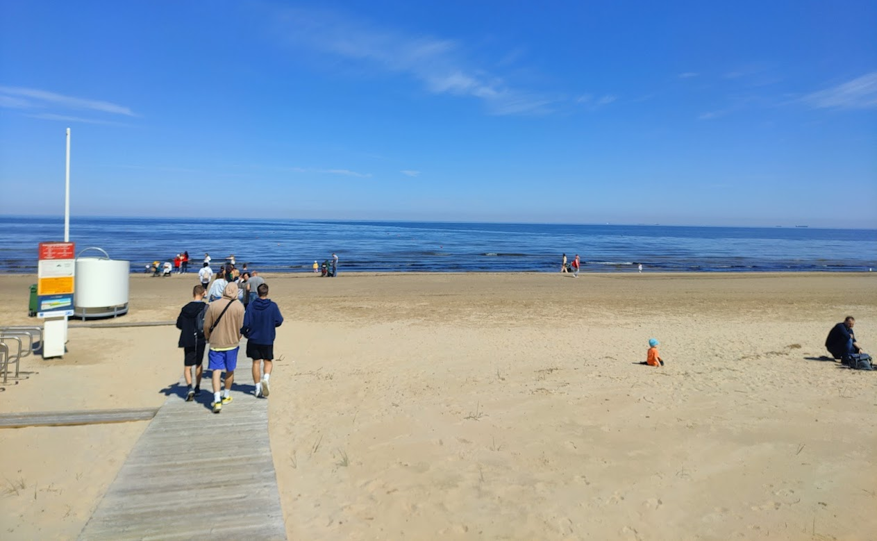
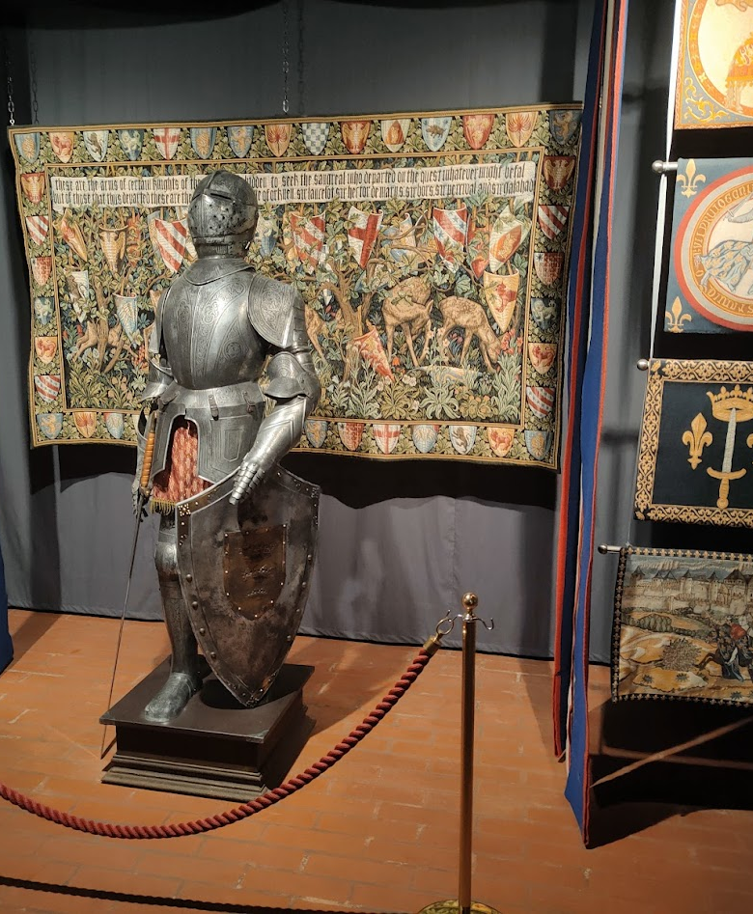
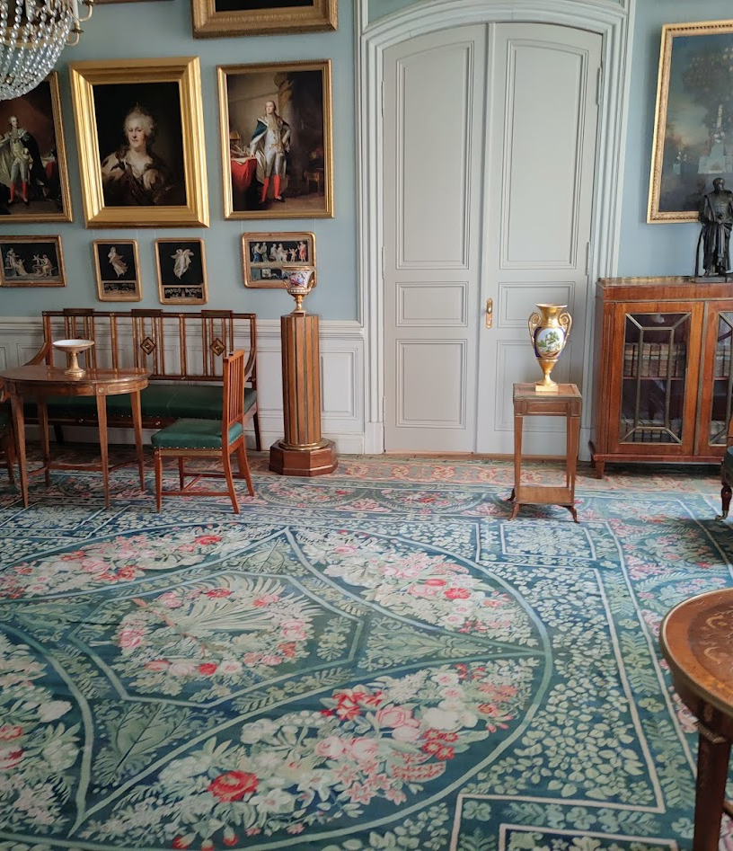
Volnočasové aktivity
Procházka starým městem
Prohlídka zámku
Návštěva místní kulturní akce
Projížďka vlakem k moři
Návštěva válečného muzea
...

Slide 9
Získané dovednosti
Schopnost samostatně cestovat
Využívat profesní angličtinu
Pracovní etika při práci v IT
Zjistil jsem jaké to je pracovat v mezinárodní firmě

Slide 10
Zdroje
https://duckrepublik.eu/location/riga/
https://en.wikipedia.org/wiki/If_P%26C_Insurance

